Slide 1
DecidR Architekturentwurf
Portal
Notes:
Begrüßung
Vorstellung

Slide 2
Inhalt
Ziel der Präsentation
Übersicht
„Was“
  JSF, MyFaces, Tobago
  JSF Lifecycle, Controller
  Deployment Deskriptoren
„Warum“
  JSP vs JSF
Abgrenzung des Portals
  Was beinhaltet das Portal und was nicht?
„Wie“
  Layout Management & Navigation
  Zugriff auf externe Daten (Web Services, DB)
  User- und Rechteverwaltung

Slide 3
Ziel der Präsentation
Notes:
Welche Probleme löst der ESB
Entstehung des ESB: Kommunikation zwischen verschiedenartigen Anwendungen

Slide 4
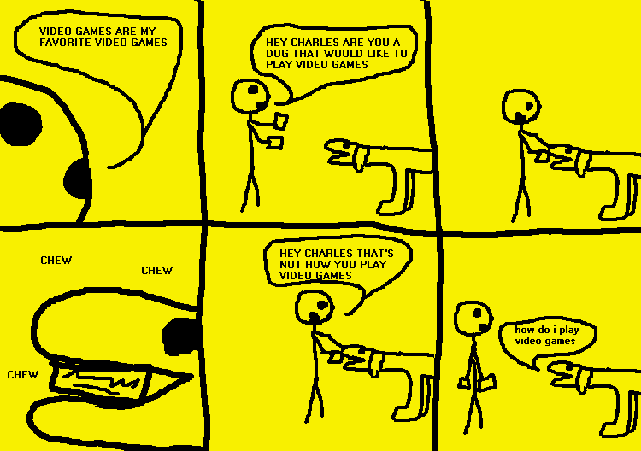
Ziel der Präsentation
Notes:
Fiktives Beispiel: Anwendungen in den Instituten der Uni Stuttgart
Bedeutung der Symbole erklären, verschiedenste Anwendungstypen!
Wie kam es dazu? Gewachsene Strukturen, am Anfang nicht so viele Gedanken über Integration gemacht.

Slide 5
Übersicht

Slide 6
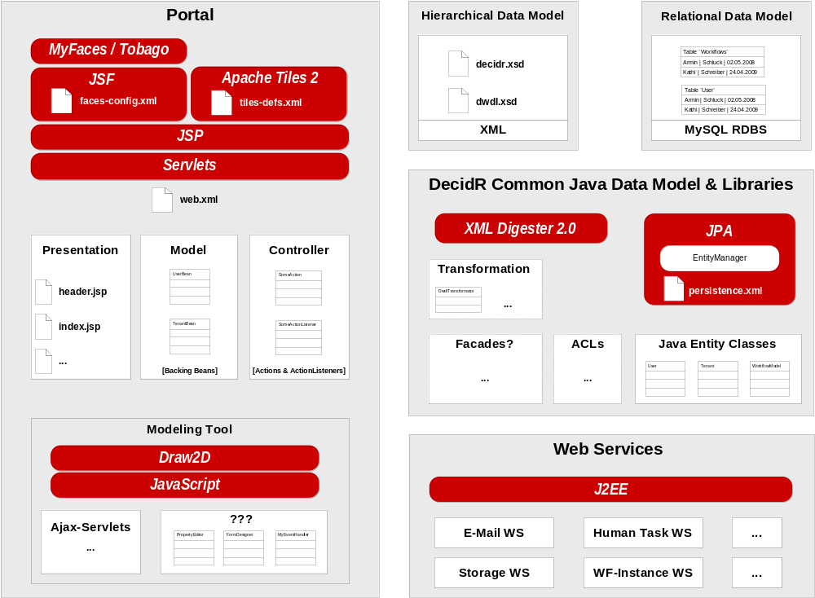
Übersicht

Slide 7
Übersicht

Slide 8
JSF, MyFaces, Tobago

Slide 9
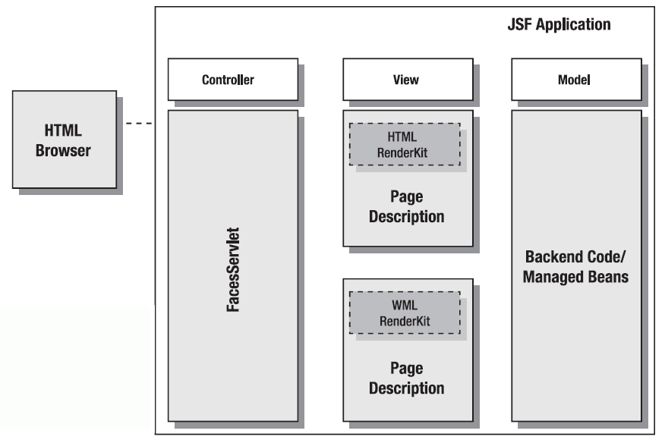
JavaServer Faces
Quelle: J. Jacobi & J. R. Fallows „Pro JSF and Ajax Building Rich Internet Components“ [Apress 2006]

Slide 10
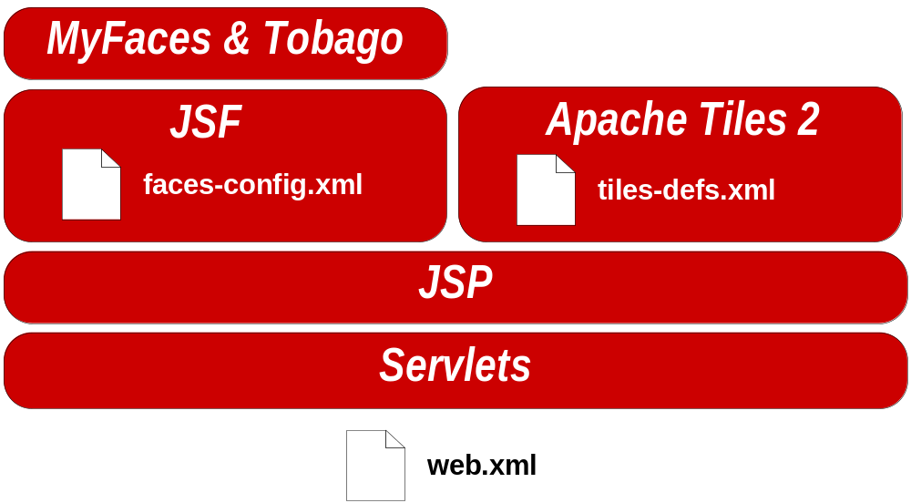
JavaServer Faces
MyFaces , Tiles , Tobago Framework Stack

Slide 11
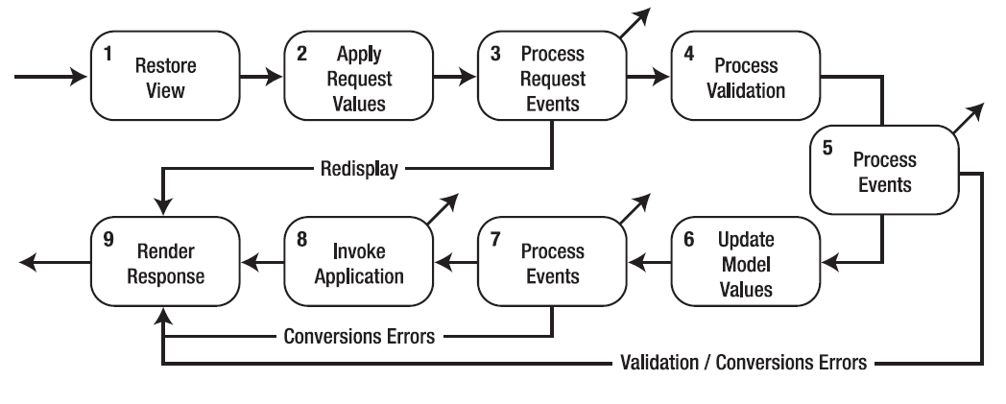
JavaServer Faces
JSF Lifecyle
Quelle: J. Jacobi & J. R. Fallows „Pro JSF and Ajax Building Rich Internet Components“ [Apress 2006]

Slide 12
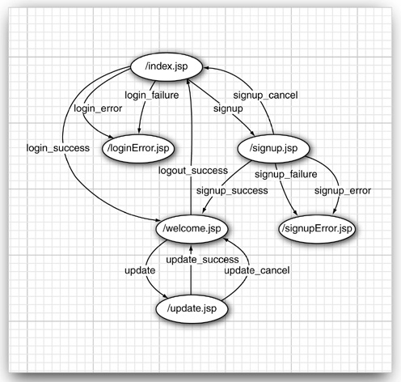
JavaServer Faces
Controller / Navigation Rules
Quelle: „Core JavaServer™ Faces, Second Edition“ D. Geary, C. Horstmann

Slide 13
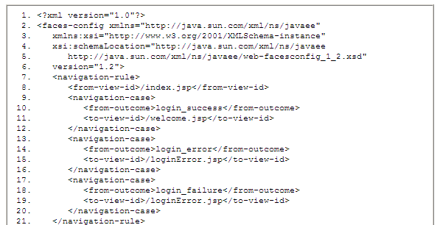
JavaServer Faces
Controller / Navigation Rules
…
Quelle: „Core JavaServer™ Faces, Second Edition“ D. Geary, C. Horstmann

Slide 14
JavaServer Faces
Deployment Deskriptoren
  web.xml
    Konfiguriert den Servlet Container (Tomcat)
    Servlet Filter
    Servlet Listeners
    …
  faces-config.xml
    Navigation Rules
    Managed Beans ➔ Model
    Resource Bundles ➔ Internationalisierung
    …

Slide 15
Warum JSF?
Alternativen:
  Reines JSP (Darstellung und Code gemischt)
  Struts
  Spring
  Gründe für die Entscheidung für JSF:
    Modernes, zukunftssicheres MVC-Framework
    Wenig Code, viel Deklaratives
    Gute Integration in Eclipse / NetBeans
    Viele Erweiterungen aus Apache-Projekten verfügbar
    Standardisierte Komponenten für
      UI
      Eingabevalidierung
      Konvertierung
      Internationalisierung
      …

Slide 16
Abgrenzung des Portals

Slide 17
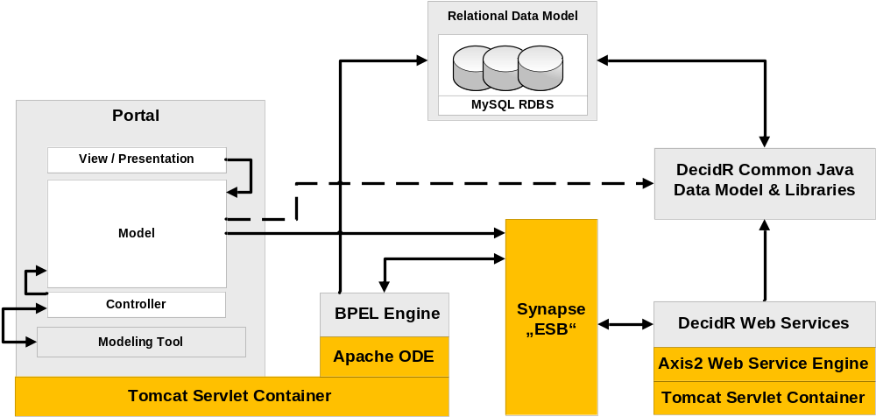
Abgrenzung des Portals
Andere DecidR-Teilsysteme verwenden die Backing Beans (Model) des Portals nicht

Slide 18
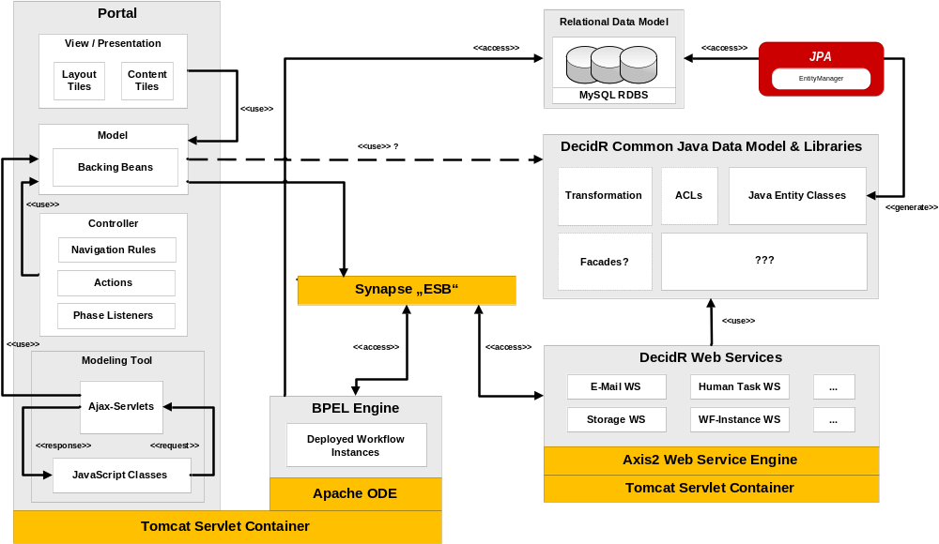
Abgrenzung des Portals (ausführlichere Version)

Slide 19
Layout Management & Navigation

Slide 20
Zugriff auf externe Daten
(Web Services, DB)

Slide 21
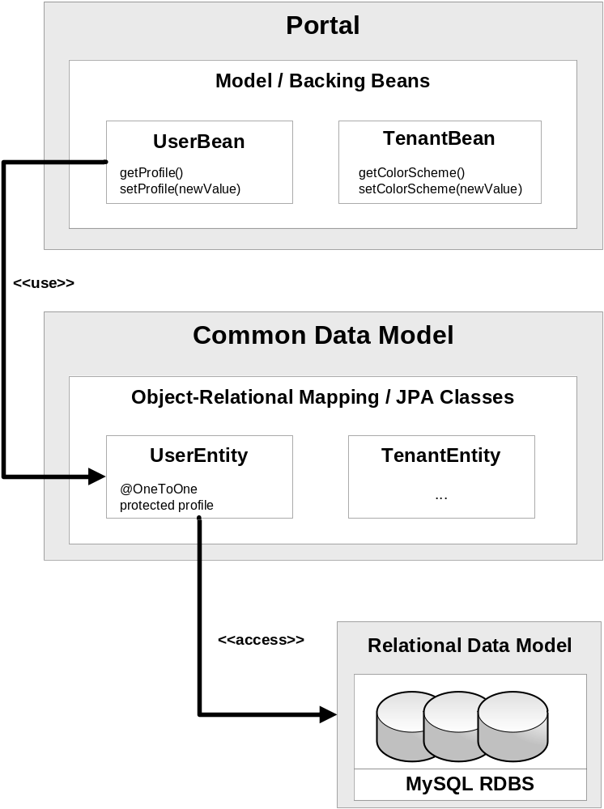
Zugriff auf externe Daten
Zugriff auf die Datenbank sollte für das Web-Portal transparent sein.
Variante 1 (direkt)

Slide 22
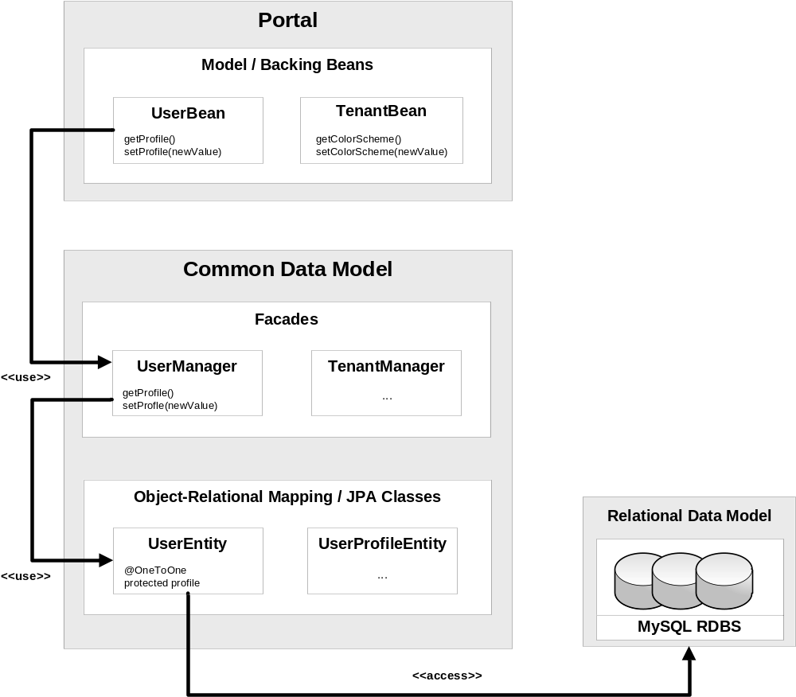
Zugriff auf externe Daten
Variante 2

Slide 23
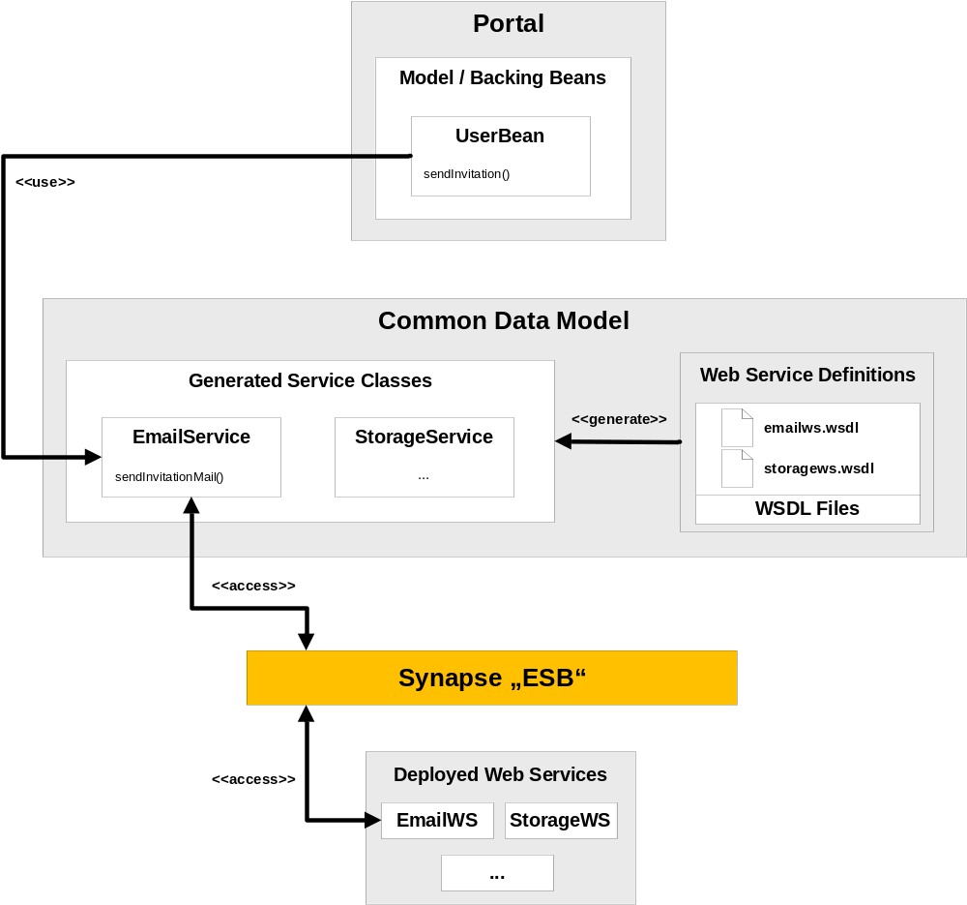
Zugriff auf externe Daten
Web Services (direkt)

Slide 24
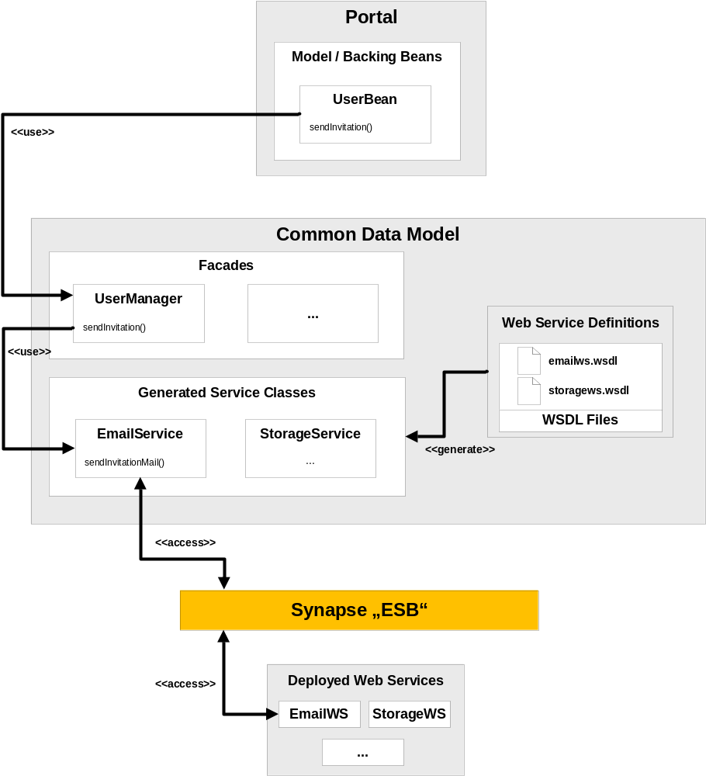
Zugriff auf externe Daten
Web Services
(Fassade)

Slide 25
User- und Rechteverwaltung

Slide 26
End Of Document
Notes:
*Für Aufmerksamkeit bedank*

